Slide 1
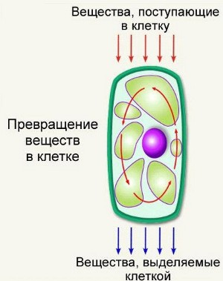
тема урока: «Метаболизм клетки».
автор:
Киселева О.Н.,
учитель биологии
МАОУ «Лицей№37»
г. Саратова

Slide 2
Метаболизм
Важнейшее свойство живых организмов –
обмен веществ.
Любой живой организм - открытая система, которая потребляет из окружающей среды различные вещества и использует их в качестве строительного материала, или как источник энергии и выделяет в окружающую среду продукты жизнедеятельности и энергию.

Slide 3
Метаболизм
Совокупность реакций обмена веществ и энергии, протекающих в организме, называется метаболизмом,
состоящим из взаимосвязанных реакций:
ассимиляции (пластического обмена, анаболизма)
диссимиляции (энергетического обмена, катаболизма).

Slide 4
метаболизм
внешний обмен- поглощение и выделение веществ клеткой
внутренний обмен – химические превращения веществ в клетке
анаболизм
катаболизм
совокупность процессов синтеза сложных органических соединений из более простых
совокупность процессов распада сложных органических соединений до более простых
сопровождается поглощением энергии
сопровождается выделением энергии

Slide 5
Метаболизм
АТФ
анаболизм
катаболизм
ферменты
Эти две группы реакций взаимосвязаны, реакции биосинтеза невозможны без энергии, которая выделяется в реакциях энергетического обмена, реакции диссимиляции не идут без ферментов, образующихся в реакциях пластического обмена.

Slide 6
Классификация по способу питания
организмы
гетеротрофы
автотрофы
сапрофаги
фототрофы
копрофаги
хемотрофы
симбионты
хищники
паразиты

Slide 7
Классификация по способу получения энергии
организмы
- используют энергию окисления органических соединений
хемогетеротрофы
- используют энергию окисления неорганических соединений
хемоавтотрофы
фотоавтотрофы
- используют энергию солнечного света
миксотрофы
- в разных ситуациях ведут себя как авто- или гетеротрофы

